Slide 1
Європейська інтеграція як батагоаспектне та комплексне явище
Ступар Дар’я 11-2

Slide 2

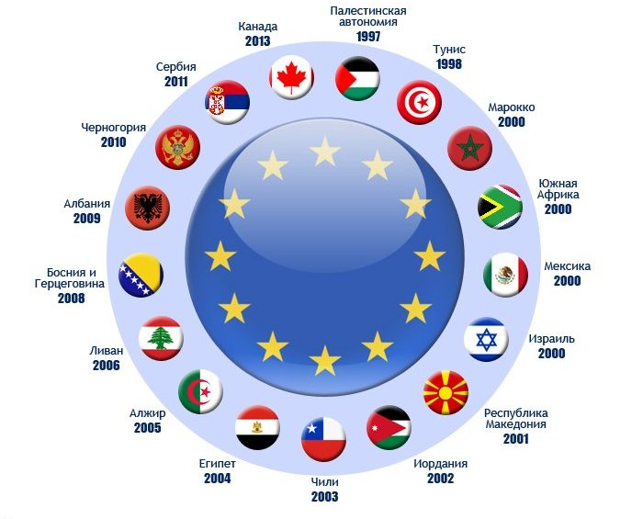
Європейські держави, які добровільно поступилися часткою суверенітету на користь Спільноти, аж ніяк не відмовилися від захисту національних інтересів. Водночас ймовірні міждержавні проблеми, спрямовані на пошук компромісу і дотримуються демократичних процедур ухвалення рішень.

Slide 3
Головну роль відіграють три наднаціональні європейські інституції:
Європейська Комісія
Європейський Парламент
Суд Європейських Спільнот

Slide 4
Народи і парламенти держав-членів ЄС зберігають контроль за двома засадничими елементами європейського будівництва
Утвердження та перегляд Установчих договорів
Прийняття до Євросоюзу нових держав-членів

Slide 5
Діяльність Європейського Союзу базується на чотирьох основоположних угодах:
Угода про створення Європейської спільноти вугілля та сталі (ЄСВС)
Угода про створення Європейської економічної спільноти (ЄЕС)
Угода про створення Європейської спільноти з атомної енергії (Євратом)
Угода про Європейський Союз (ЄС)

Slide 6
Європейська економічна спільнота, окрім економічної функції, поступово перебрала на себе ряд обов’язків:
Соціальні зобов’язання
Зобов’язання у сфері захисту довкілля
Зобов’язання у регіональній політиці
Оскільки це вже перестала бути виключно економічна спільнота, четвертим договором (Маастрихтським) її було перейменовано у Європейську Спільноту (ЄС)

Slide 7

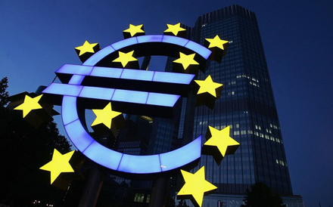
Маастрихтський договір запровадив нові форми співпраці між урядами країн-членів, наприклад, з питань оборони та у сфері судочинства і внутрішніх справ. Додавши міжурядову співпрацю до існуючої системи, Маастрихтський договір створив нову структуру з трьома “опорами”, які мають як політич­ний, так і економічний характер. Це — Європейський Союз (ЄС).

Slide 8
Ці угоди складають основу діяльності Європейського Союзу:
Єдиний європейський акт (ЄЄА)
Амстердамський договір
Ніццький договір
Договір про запровадження Конституції для Європи

Slide 9

Договірно-правовий доробок ЄС, відомий як аcquis communautoire, містить понад як 80 000 сторінок тексту і поширюеться майже на всі сфери традиційної внуrрішньої компетенції держав.

Slide 10

У більш узагaльненому та спрощеному вигляді европейська інтеграція - це спільні демократичні вартості та соціaльно-економічна модерність.

Slide 11
Дякую за увагу!

